Slide 1
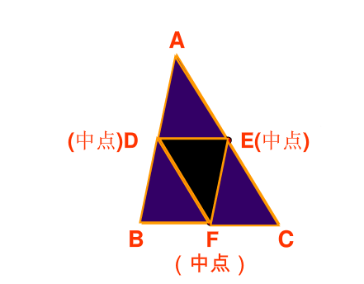
第6章 平行四边形
6.4 三角形的中位线定理
WWW.PPT818.COM

Slide 2
目录
Contents
01
学习目标
02
新知探究
03
随堂练习
04
课堂小结
Notes:
2

Slide 3
1. 知道三角形中位线的概念，明确三角形中位线与中线的不同；
2. 理解三角形中位线定理，并能运用它进行有关的论证和计算.

Slide 4
请你思考：
铁匠师傅要把一块周长为30cm的等边三角形铁皮，裁成四块形状大小完全相同的小三角形铁皮, 你能帮助他想出办法吗？ 说说你的想法.你能知道每块小三角形铁皮的周长是多少吗？
A
E
F
B
G
C

Slide 5
定义：连接三角形两边中点的线段叫做三角形的中位线.
A
一个三角形有三条中位线.
D
E
F
C
B

Slide 6
注意：
①理解三角形中位线定义的两层含义：
如果D、E分别是AB、AC的中点，那么DE是△ABC的中位线；
如果DE是△ABC的中位线，那么D、E分别是AB、AC的中点.
②区分三角形的中位线与中线
中位线是连结三角形两边中点的线段；
中线是连结一个顶点和它的对边中点的线段.
③一个三角形共有三条中位线
三角形的中位线和它所对应的底边有什么关系呢?

Slide 7
A
证一证
已知：如图，DE是△ABC的中位线
求证：DE∥BC，DE＝ BC
D
E
F
证明：延长DE至F，使EF＝DE，连接CF
∵AE＝CE，∠AED＝∠CEF
∴△ADE≌△CFE
∴AD＝CF，∠ADE＝∠F
∴BD∥CF
B C
∵AD＝BD
∴BD＝CF
∴四边形BCFD是平行四边形
∴DF∥BC，DF＝BC
∴DE∥BC，DE＝ BC

Slide 8
三角形的中位线定理
三角形的中位线平行于第三边，并且等于第三边的一半.
用符号语言表示
A
∵DE是△ABC的中位线
（D、E分别是AB、AC的中点）
∴DE∥BC，DE= BC
D
E
B
C

Slide 9
两个规律
①如果三边的长分别为a、b、c，那么顺次连接各边中点所得的三角形周长是多少？
周长
②已知三角形的面积是S, 顺次连接各边中点所得的三角形面积是多少？
面积

Slide 10


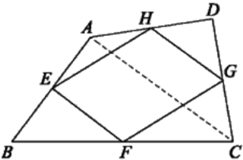
例1 如图，
证明：
结论：顺次连接四边形四边中点所得的四边形是平行四边形.

Slide 11
拓展了解
（1）顺次连结对角线相等的四边形各边中点所得的四边形是什么？
D
A
菱形
B
C

Slide 12
（2）顺次连结对角线垂直的四边形各边中点所得的四边形是什么？
A
H
E
矩形
D
G
B
F
C
（3）顺次连结对角线相等且垂直的四边形各边中点所得的四边形是什么？
正方形

Slide 13
做一做
如图，在三角形ABC中，D, E, F分别是AB, BC, AC的中点，AC=12，BC=16.
求：四边形DECF的周长.
A
D
F
B
E
C

Slide 14
1. 已知三角形的各边长分别为6cm，8cm，12cm，
求连结各边中点所成三角形的周长_________.
13cm
2. 如果等边三角形的边长为3，那么连结各边中所成的三角形的周长_______.
4.5cm

Slide 15
3.若△ABC的周长为12, 则△DEF的周长为 ____
6
4.若△ABC的面积为20, 则△DEF的面积为_____ .
5
5.若△ABC的周长为a, 面积为S，则△DEF的周为 _____，面积为 _____ .
A
D
F
B
C
E

Slide 16
1、三角形中位线是三角形中重要的线段，要与三角形的中线区分开来.
2、三角形中位线定理有两个结论：
（1）表示位置关系------平行于第三边；
（2）表示数量关系------等于第三边的一半.
应用时要具体分析，需要哪一个就用哪一个.

Slide 17
3、证明线段倍分关系的方法常有二种：
A
（1）三角形中位线定理.
D
E
C
B
（2）直角三角形斜边上的中
线等于斜边的一半.
B
D
C
A
作 业
习题6.4，第1、2题．

